Slide 1
KELOMPOK TANI SAUYUNAN
DESA MARGAMEKAR
KECAMATAN PANGALENGAN
KABUPATEN BANDUNG

Slide 2
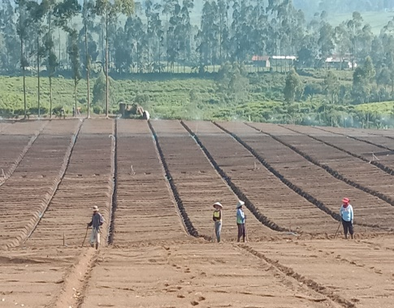
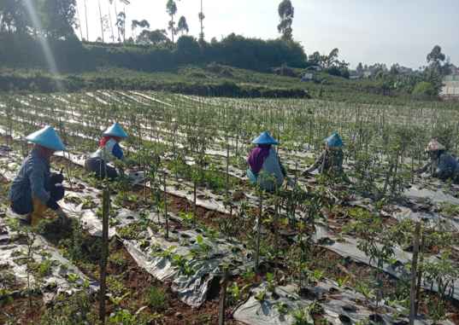
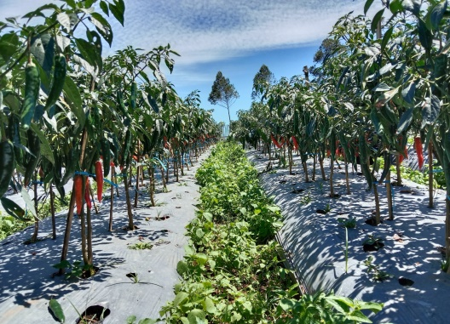
MANAJEMEN POLA TANAM
REPERENSI JADWAL TANAM YANG TEPAT
INFORMASI PENGELUARAN BENIH DARI BERBAGAI PRODUSEN BENIH.
INFORMASI DARI SETIAP DAERAH SENTRA PRODUKSI
LATAHNYA PETANI MENJADI PELUANG

Slide 3
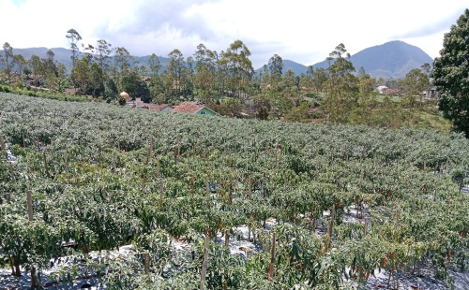
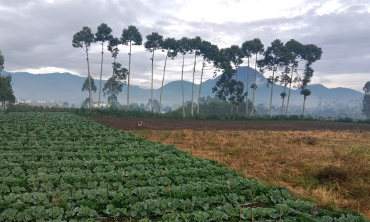
ROTASI TANAMAN
CABE –KUBIS/SAWI - CABE

Slide 4
INFORMASI CUACA
BERDASARKAN KALENDER MASEHI
INFORMASI DARI BMKG

Slide 5
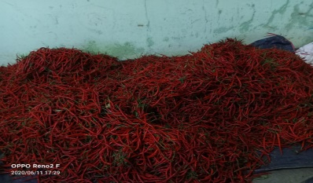
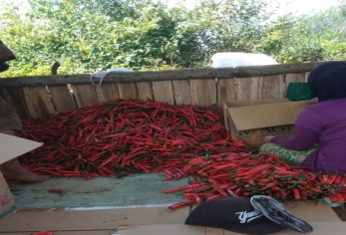
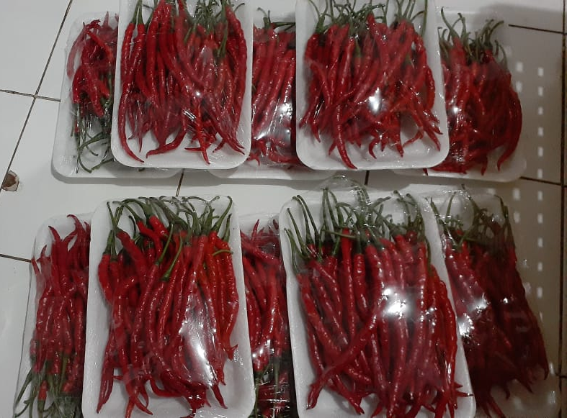
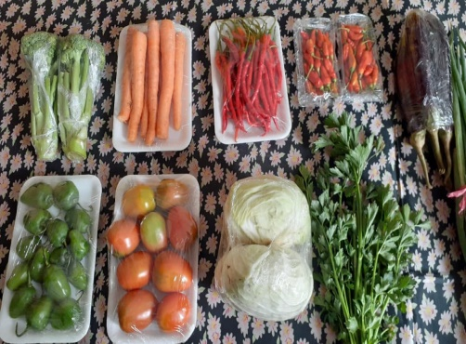
POLA PEMASARAN
PASAR TRADISIONAL
PASAR MODERN

Slide 6
TARGET KESEJAHTERAAN EKONOMI PETANI

